Slide 1
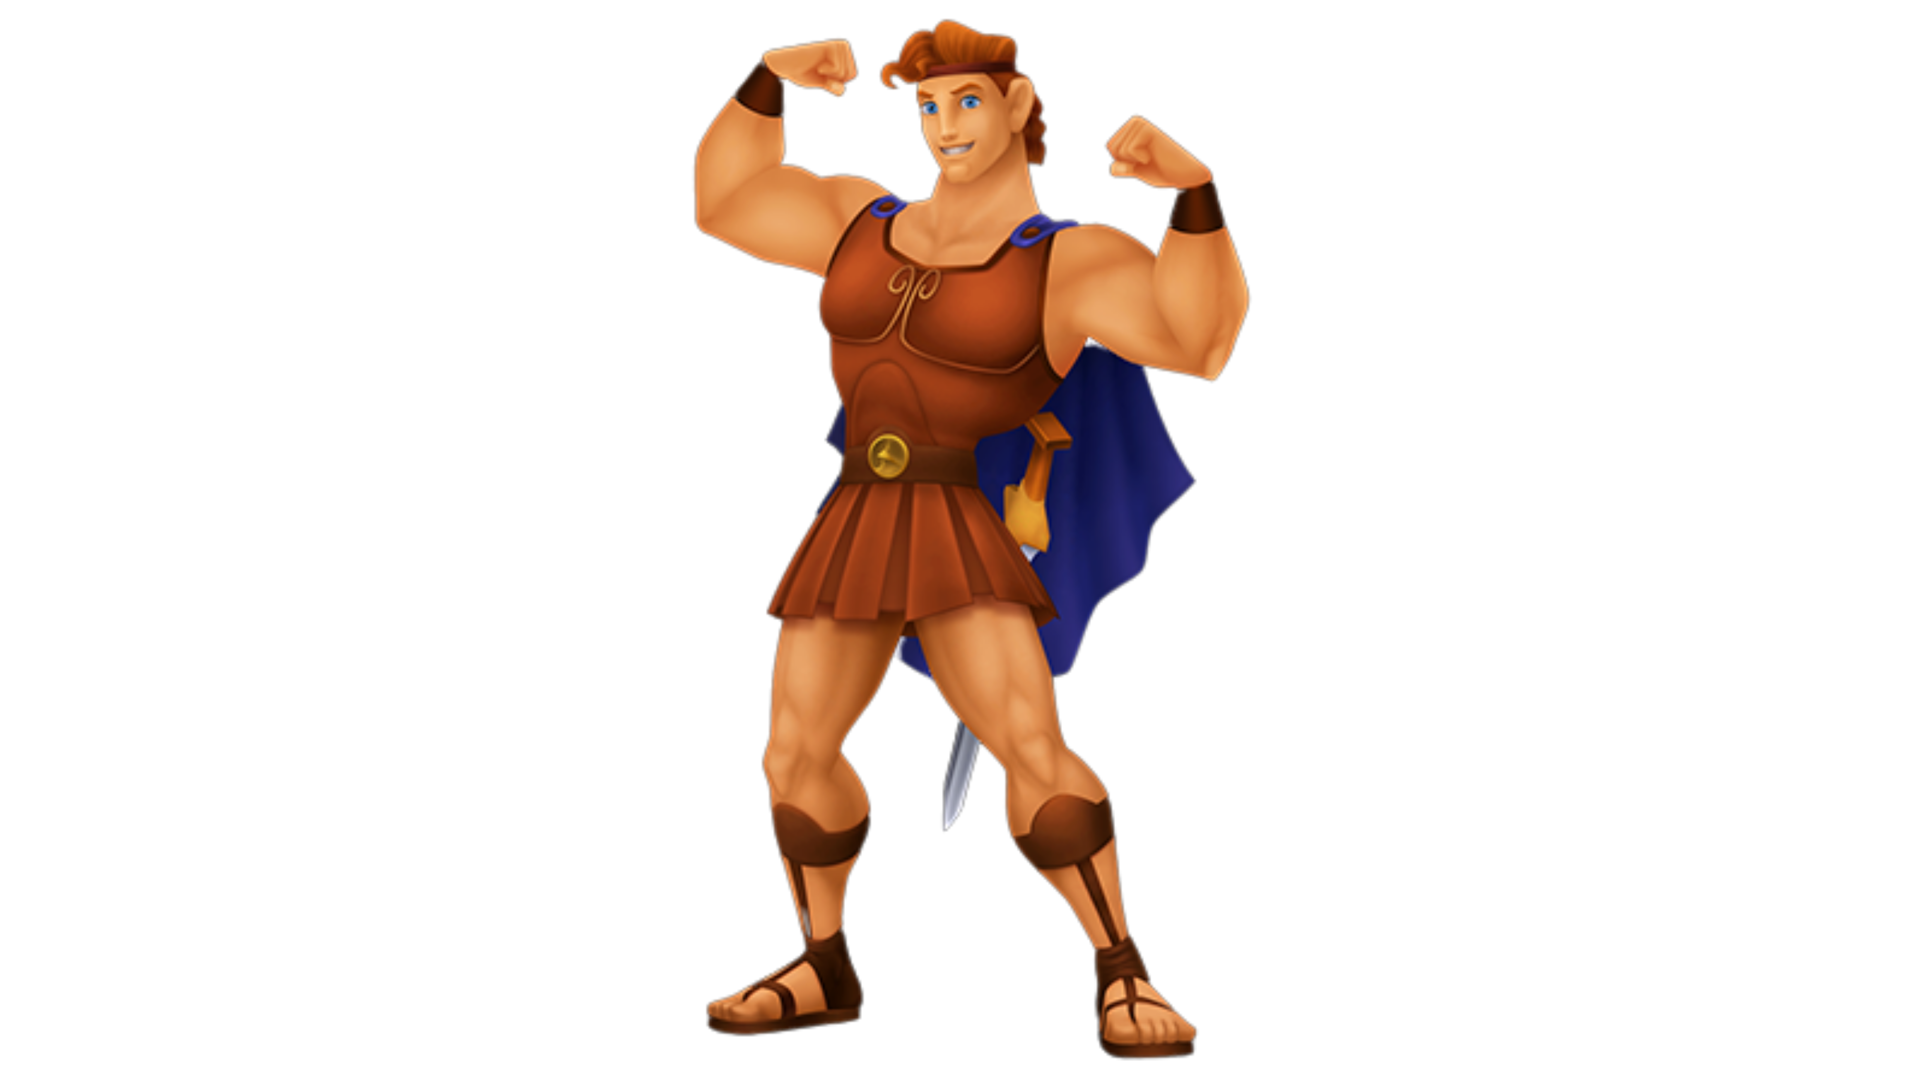
HÊ – RA – CLÉT ĐI TÌM TÁO VÀNG
TTrường THPT Xuân Diệu
Tổ Ngữ Văn
Giáo viên: Nguyễn Văn Toàn

Slide 2
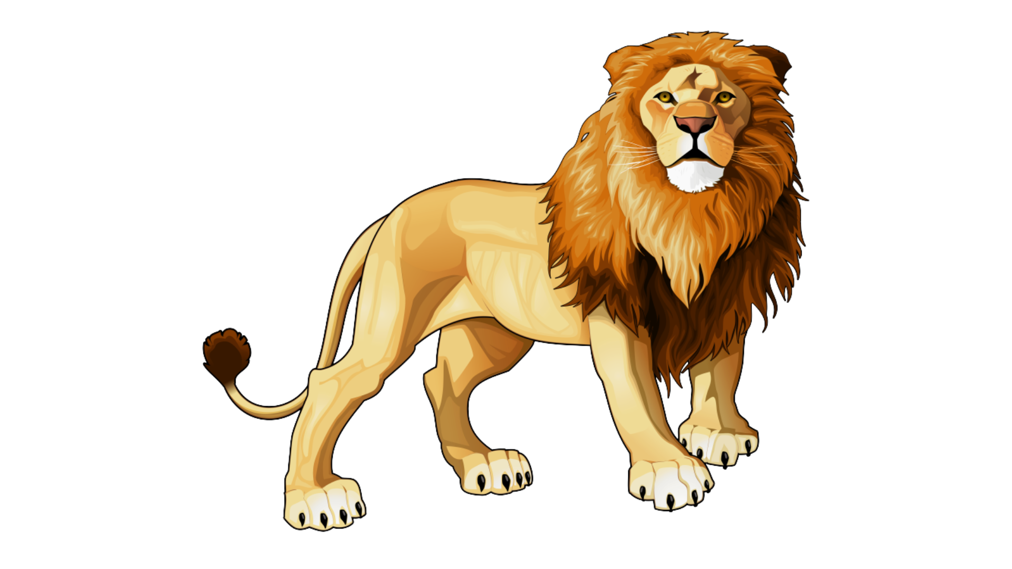
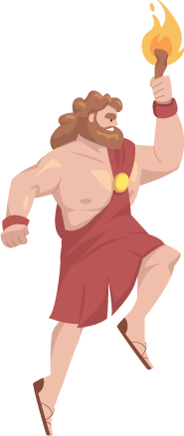
Trò chơi
VỀ MIỀN THẦN THOẠI

Slide 3
Câu 1: Ngọn núi ngự trị của 12 vị thần trong Thần thoại Hi Lạp có tên là gì?
Núi Olympus

Slide 4
Câu 2: Đây là ai?
Gợi ý: Đây là vua của các vị thần; là thần bầu trời và sấm sét; biểu tượng bao gồm tia sét, đại bàng, cây quyền trượng và cái cân.
Thần Dớt

Slide 5
Câu 3: Đây là ai?
Gợi ý: Đây là nữ hoàng của các thần; nữ thần hôn nhân và gia đình. Biểu tượng: chim công, quả lựu, vương miện, chim cu, sư tử và bò cái.
Thần Hera

Slide 6
Câu 4: Đây là ai?
Gợi ý: Đây là nữ thần trí tuệ, quốc phòng và chiến tranh chính nghĩa.
Thần Athena

Slide 7
Câu 5: Chiến tích đầu tiên trong 12 kì tích của Heracles là?
Giết con sư tử Nê – mê

Slide 8
Câu 6: Đây là ai?
Gợi ý: Đây là một vị thần khổng lồ, nổi tiếng với trí thông minh và chính ông đã tạo ra loài người, là người đã ăn cắp ngọn lửa từ thần Apollo và trao nó cho nhân loại.
Thần Promete

Slide 9
I
ĐỌC – TÌM HIỂU CHUNG

Slide 10
1. Thể loại thần thoại
Nối nội dung cột A và cột B cho phù hợp
CỘT A |  | CỘT B
Thần thoại |  | Có ngoại hình và hành động phi thường, có khả năng biến hóa khôn lường
Cốt truyện |  | Là thời gian quá khứ, không được xác định cụ thể
Nhân vật |  | Một chuỗi được sắp xếp theo một trình tự nhất định: cái này tiếp cái kia, xô đẩy nhau buộc phải giải quyết, giải quyết xong thì truyện dừng lại.
Không gian |  | Là lời của người thuật lại câu chuyện
Lời nhân vật |  | Không gian vũ trụ nguyên sơ), có khi được chia thành ba cõi: cõi trời, cõi đất, cõi nước. Tuy nhiên, ba cõi này không tách thành ba thế giới riêng biệt mà luôn biến chuyển, liên thông với nhau.
Lời người kể chuyện |  | Là thể loại ra đời sớm nhất trong lịch sử truyện kể dân gian của các dân tộc. Đó là những truyện có nội dung hoang đường, tưởng tượng về các vị thần, những người tạo ra thế giới,… phản ánh nhận thức, lí giải của con người nguyên thuỷ về các hiện tượng tự nhiên và xã hội.
Thời gian |  | Là lời trực tiếp của nhân vật

Slide 11
2. Tác phẩm
a. Thần thoại Hi Lạp
Là tập hợp những huyền thoại và truyền thuyết của người Hy Lạp cổ đại liên quan đến các vị thần, các anh hùng, bản chất của thế giới, và nguồn gốc cũng như ý nghĩa của các tín ngưỡng, các nghi lễ tôn giáo của họ.

Slide 12
2. Tác phẩm
a. Thần thoại Hi Lạp
Các vị thần: nổi tiếng và quyền lực nhất là 12 vị thần trên đỉnh Oympus
DIONYSUS
HERMES
APOLLO
ZEUS
ARES
ARTEMIS
POSEIDON
DEMETER
HADES
ATHENA
HERA
APHRODITE

Slide 13
2. Tác phẩm
b. Đoạn trích
Nội dung chính: Đoạn trích kể về hành trình đi tìm quả táo vàng – chiến công cuối cùng của Hê – ra – clét
Bố cục : 4 phần
Gắn với 4 sự kiện chính:
(1): Hê – ra – clét phải trải qua những không gian đầy khó khăn thử thách
(2): Hê – ra – clét phải giao đấu với gã khổng lồ độc ác Ăng – tê.
(3): Hê – ra – clét giải thoát cho vị thần ân nhân của loài người Prô – mê – tê.
(4): Hê – ra – clét phải giơ lưng chống đỡ bầu trời, phải đấu trí với thần Át – lát để có được những quả tảo vàng.

Slide 14
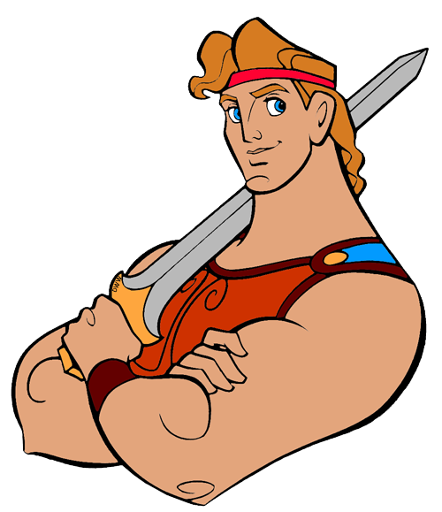
II
ĐỌC - HIỂU VĂN BẢN

Slide 15
1. Giới thiệu nhân vật Hê – ra – clét
- Là con riêng của thần Dớt với một người trần.
- Bị nữ thần Hê – ra (vợ Dớt) thù ghét, luôn tìm cách hãm hại.
- Hê-ra-clét được thần Dớt cho uống trộm dòng sữa của Hê-ra -> có sức mạnh vô địch -> Dớt đặt tên “Hê-ra-clét” có nghĩa là “Vinh quang của Hê – ra”.
⇨ Kiểu nhân vật bán thần

Slide 16
2. Hành trình Hê-ra-clét đi tìm táo vàng
LÀM VIỆC NHÓM:
NHÓM 1:
Thử thách mà Hê-ra-clét phải nhận là gì? Em hãy tìm các chi tiết nói về khu vườn có cây táo vàng đó và nhận xét về thử thách của Hê-ra-clet.
Em có nhận xét gì về thử thách của Hê-ra-clét?
NHÓM 2:
Cuộc giao đấu giữa Hê-ra-clét và Ăng-tê được miêu tả như thế nào?
Em có nhận xét gì về chi tiết “chân Ăng – tê chạm đất thì sức mạnh Ăng – tê lại tăng lên”? Chi tiết ấy có ý nghĩa gì?

Slide 17
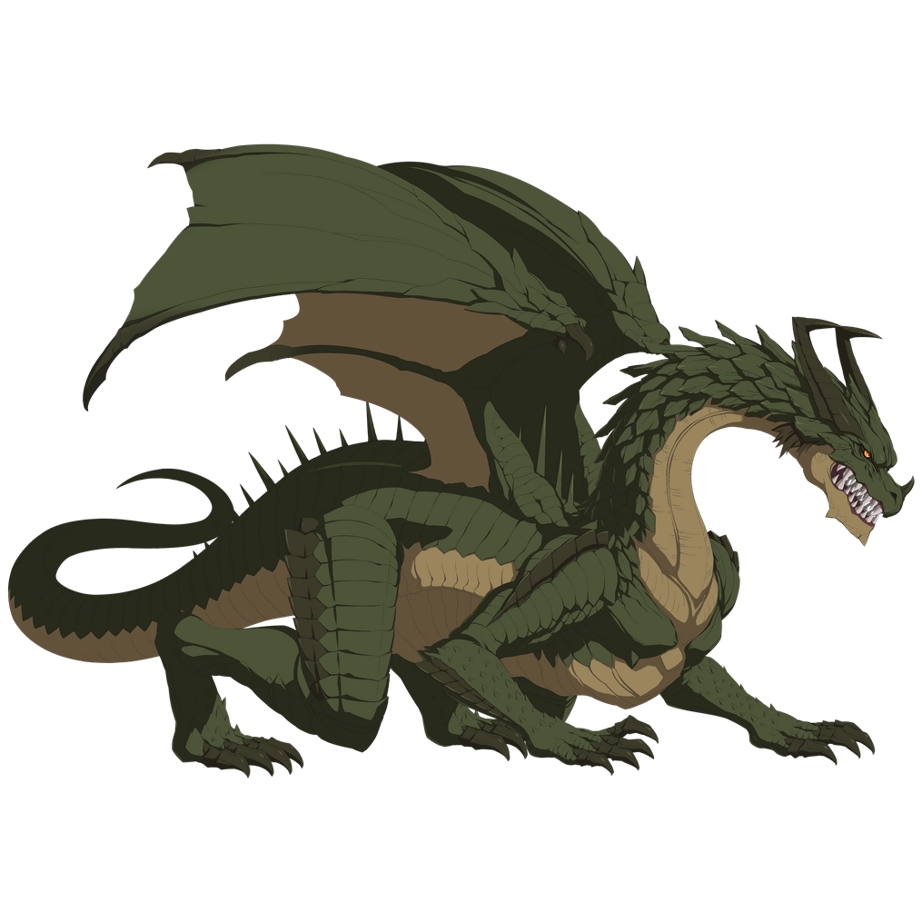
2. Hành trình Hê-ra-clét đi tìm táo vàng
LÀM VIỆC NHÓM:
NHÓM 3:
Vì sao Prô-mê-tê lại phải chịu hình phạt của Dớt? Hình ảnh Prô-mê-tê bị xiềng có ý nghĩa gì?
Trước cảnh tượng Prô-mê-tê phải chịu hình phạt, Hê-ra-clét đã có thái độ và hành động như thế nào? Qua đó, em có nhận xét gì về Hê-ra-clét?
NHÓM 4:
Vì sao Hê-ra-clét lại phải chống đỡ bầu trời thay cho thần Át-lát? Em có nhận xét gì về chi tiết này? (gợi ý: nhận xét tính hợp lí và ý nghĩa của chi tiết)
Thần Át-lát đã có ý đồ gì? Trước tình huống đó, Hê-ra-clét đã xử trí ra sao?

Slide 18
2. Hành trình Hê-ra-clét đi tìm táo vàng
a. Phải vượt qua những không gian đầy khó khăn
- Thử thách: Nhà vua Ơ – ri – xtê giao cho Hê-ra-clét phải đoạt được những quả táo vàng của những tiên nữ Ê-xpê-rít
- Điểm đến:
+ Rất xa nhưng mơ hồ, không rõ ràng
+ Cây táo được trồng ở nơi thâm nghiêm, có con rồng La – đông, ba chị em tiên nữ canh giữ ⇨ nguy hiểm
- Hê-ra-clét lặn lội từ châu Âu sang châu Á để hỏi đường
⇨ bền bỉ, không dễ bị khuất phục.
⇨ Thước đo để đánh giá người anh hùng.

Slide 19
2. Hành trình Hê-ra-clét đi tìm táo vàng
b. Hê – ra – clét giao đấu với Ăng – tê
Ba lần quật Ăng – tê ngã xuống đất
Gồng mình nhấc bổng Ăng – tê lên, xoay ngược đầu Ăng – tê xuống.
-> Dũng cảm; sức khỏe phi thường
Khi Hê – ra – clét giao đấu với Ăng – tê, hễ chân Ăng – tê chạm đất thì sức mạnh Ăng – tê lại tăng lên -> chi tiết kì ảo
Hê – ra – clét tìm ra “lá bùa hộ mệnh” của Ăng – tê -> tinh ý
-> Đất Mẹ là cội nguồn của sự sống và sức mạnh
-> Thử thách dành cho Hê-ra-clét càng trở nên khó khăn, đòi hỏi chàng phải dùng sức mạnh, quan sát, tinh ý và mưu trí.
Lừa miếng sơ hở, nhấc bổng Ăng – tê và xoay ngược đầu nó khiến Ăng – tê không nhận được sự giúp đỡ của Đất Mẹ Gai – a -> thông minh, nhanh nhẹn

Slide 20
2. Hành trình Hê-ra-clét đi tìm táo vàng
b. Hê – ra – clét giao đấu với Ăng – tê
⇨ Hê-ra-clét vô cùng gan dạ, khỏe mạnh và thông minh

Slide 21
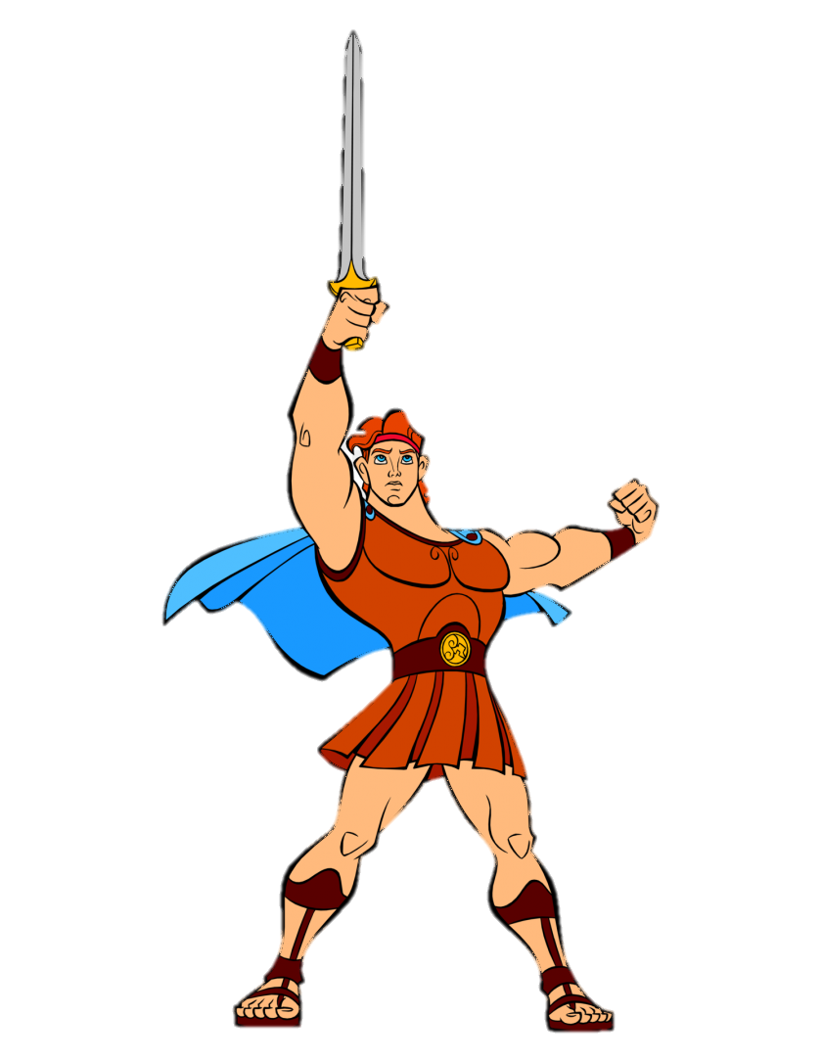
2. Hành trình Hê-ra-clét đi tìm táo vàng
c. Hê – ra – clét giải cứu thần Prô-mê-tê
- Hoàn cảnh gặp gỡ:
+ Tại vùng núi Cô – ca – dơ
+ Prô-mê-tê vì giúp đỡ loài người mà phải chịu hình phạt của Dớt
⇨ Hình ảnh “Prô-mê-tê bị xiềng xích” biểu tượng cho sức mạnh, sức sống mãnh liệt, sự hiên ngang không chịu khuất phục trước mọi hoàn cảnh.

Slide 22
2. Hành trình Hê-ra-clét đi tìm táo vàng
c. Hê – ra – clét giải cứu thần Prô-mê-tê
- Thái độ và hành động của Hê-ra-clét:
+ Quyết đoán, không đắn đo
+ Gương cung và buông dây bắn ngã con đại bàng
+ Chặt tung xiềng xích, giải phóng cho Prô – mê – tê
=> Giải cứu cho Prô-mê-tê cũng có nghĩa là đang chống lại thần Dớt
=> Quyết đoán, dũng cảm, trọng nghĩa tình

Slide 23
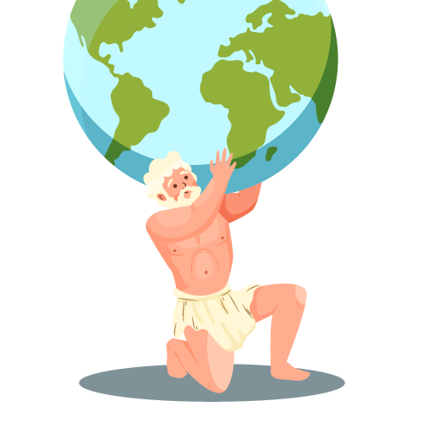
2. Hành trình Hê-ra-clét đi tìm táo vàng
d. Chống đỡ bầu trời và đấu trí với thần Át-lát
* Giơ lưng chống đỡ bầu trời
- Ghé vai chống đỡ bầu trời thay thần Át – lát để thần lấy ba quả táo vàng:
=> Chi tiết kì ảo => Nhấn mạnh sức khoẻ vô song sánh tựa thần linh của Hê-ra-clét; thể hiện khát vọng chinh phục tự nhiên vô cùng lớn lao của con người.
=> Hê-ra-clét có sức khỏe phi thường

Slide 24
2. Hành trình Hê-ra-clét đi tìm táo vàng
d. Chống đỡ bầu trời và đấu trí với thần Át-lát
* Đấu trí với thần Át – lát
- Tinh ý, đoán ra được ý đồ đen tối của thần Át – lát
- Bình tĩnh xử lí tình huống:
+ Thể hiện sự biết ơn chân thành đến Át – lát, chấp nhận sẽ thay Át – lát đỡ Trái đất -> làm cho Át-lát mất cảnh giác
+ Mượn lí do cần kiếm một tấm áo, tấm da để lót vào vai cho đỡ đau -> nhờ Át – lát ghét vai đỡ hộ mình một lát -> Át-lát tin -> Hê – ra – clét trốn thoát.
=> Tạo ra cái bất hợp lí trong cái hợp lí
=> Gan dạ, bản lĩnh, thông minh và mưu trí

Slide 25
TỔNG KẾT
III

Slide 26
Đề tài
Chủ đề
Thông điệp
1. Nội dung
Về nhân vật anh hùng
Ca ngợi nhân vật anh hùng, biểu tượng cho sức mạnh, trí tuệ và khát vọng.
Để đi tới thành công, con người cần phải có đủ sức mạnh, ý chí, quyết tâm để vượt qua khó khăn, thử thách.

Slide 27
2. Nghệ thuật
Cốt truyện li kì, hấp dẫn
Lời kể ở ngôi thứ 3 làm cho diễn tiến câu chuyện logic, dễ theo dõi
Không gian vũ trụ, thời gian quá khứ nguyện sơ của loài người
Chi tiết thần kì giúp nhân vật anh hùng phi thường

Slide 28
Hành trình Hê-ra-clét đi tìm táo vàng
Phải vượt qua những không gian đầy khó khăn
Chống đỡ bầu trời và đấu trí với thần Át-lát
Hê – ra – clét giao đấu với Ăng – tê
Hê – ra – clét giải cứu thần Prô-mê-tê

Slide 29
IV
LUYỆN TẬP

Slide 30
1. Hê – ra – clét thuộc kiểu nhân vật nào dưới đây?
Kiểu nhân vật thần, hội tụ vẻ đẹp của sức mạnh và sự biến hoá.
Kiểu nhân vật anh hùng, hội tụ vẻ đẹp của sức mạnh và cảm xúc.
Kiểu nhân vật thần, hội tụ vẻ đẹp của yếu tố hoang đường và thần thánh.
Kiểu nhân vật anh hùng, hội tự vẻ đẹp của sức mạnh và trí tuệ.

Slide 31
2. Em ấn tượng nhất với chiến công nào của Hê-ra-clét trong đoạn trích? Viết một đoạn văn ngắn (từ 7 đến 10 câu) bình luận về chiến công ấy, qua đó nhận xét vẻ đẹp của người anh hùng Hê-ra-clét.

